Slide 1
CollaboratiVET-Lehrplan für Lehrkraft /Ausbilder /Erzieher in der beruflichen Bildung
Modul 4: Umsetzung des "Flipped Classroom"-Ansatzes und des kollaborativen Lernens
Einheit - Einführung des "Flipped Classroom": Umsetzungsstrategien und Überlegungen
Von der Europäischen Union finanziert. Die geäußerten Ansichten und Meinungen entsprechen jedoch ausschließlich denen des Autors bzw. der Autoren und spiegeln nicht zwingend die der Europäischen Union oder der Europäischen Exekutivagentur für Bildung und Kultur (EACEA) wider. Weder die Europäische Union noch die EACEA können dafür verantwortlich gemacht werden.

Slide 2
Lernziele
Das Flipped-Classroom-Modell verstehen
Bewertung der aktuellen Unterrichtspraxis
Durchführung von Ice-Breaker- und Energizer-Aktivitäten
Förderung der Selbstregulierung und des Engagements von Schülern
Erkennen, wann man flippen sollte und wann nicht
Erleichterung des Lernens mit Online-Medien

Slide 3
Die Komplexität der "Flipped Classroom"-Theorie verstehen
Das umgedrehte Klassenzimmer ist eine Bildungsstrategie, die die traditionellen Lehrmethoden umkehrt, indem sie Lehrinhalte außerhalb des Klassenzimmers vermittelt und Aktivitäten, einschließlich solcher, die traditionell als Hausaufgaben betrachtet wurden, in das Klassenzimmer verlegt.
Vorbereitung: Der Erfolg von Flipped Classroom hängt von gut vorbereiteten Unterrichtsmaterialien ab. Die Lehrkräfte müssen ansprechende und zugängliche Inhalte wie Videos und interaktive Lektionen erstellen oder auswählen, was Zeit, Kreativität und technisches Wissen erfordert.
Anpassung der Schüler: Die Schüler müssen mehr Verantwortung für das Lernen außerhalb des Unterrichts übernehmen und sich auf eine aktive Teilnahme am Unterricht einstellen.
Gleichheit: Es muss sichergestellt werden, dass alle Schülerinnen und Schüler den gleichen Zugang zu den erforderlichen Technologien und Ressourcen haben, da ein mangelnder Zugang die Bildungsungleichheiten im Flipped-Classroom-Modell verstärken kann.
Bewertung: Herkömmliche Beurteilungen sind möglicherweise nicht mit dem Flipped-Classroom-Modell vereinbar. Die Lehrkräfte müssen neue Methoden entwickeln, um die Fortschritte der Schüler effektiv zu messen und zu verfolgen.
Warum ist sie so komplex?
Pädagogische Verschiebung: Der Übergang zu einem umgedrehten Klassenzimmer verändert die Rolle des Lehrkrafts von der Vermittlung von Inhalten zur Anleitung der Schüler bei der Anwendung von Konzepten. Der Schwerpunkt verlagert sich von der Unterweisung zur Förderung.
Sehen Sie sich dieses Video von Blade über die Herausforderungen des umgedrehten Lernens und die vorgeschlagenen Lösungen an: https://www.youtube.com/watch?v=H4TQZSabHuA
Von der Europäischen Union finanziert. Die geäußerten Ansichten und Meinungen entsprechen jedoch ausschließlich denen des Autors bzw. der Autoren und spiegeln nicht zwingend die der Europäischen Union oder der Europäischen Exekutivagentur für Bildung und Kultur (EACEA) wider. Weder die Europäische Union noch die EACEA können dafür verantwortlich gemacht werden.

Slide 4
Mögliche Vorteile der Flipped-Classroom-Theorie
Trotz seiner Herausforderungen bringt das Flipped-Classroom-Modell eine Fülle von Vorteilen mit sich.
Verbessertes Engagement:
Beim Flipped Classroom beschäftigen sich die Schüler vor dem Unterricht in ihrem eigenen Tempo mit den Materialien, so dass sie die Inhalte gründlicher aufnehmen können. Dies führt zu einem besseren Verständnis, verringert die Frustration und steigert die Beteiligung und das Selbstvertrauen während der Aktivitäten in der Klasse, was zu einer tieferen Auseinandersetzung mit dem Lernstoff führt.
Vertiefte Interaktion im Klassenzimmer:
Beim "Flipped"-Modell liegt der Schwerpunkt der Unterrichtszeit auf interaktivem Lernen durch Diskussionen, Zusammenarbeit und Problemlösung. Dieser Wechsel ermöglicht es den Lehrkräften, ein tieferes Verständnis und kollegiales Lernen zu fördern, das kritische Denken zu unterstützen und eine ansprechendere und intensivere Unterrichtserfahrung zu schaffen.
Personalisiertes Lernen:
Das umgedrehte Klassenzimmer ermöglicht einen differenzierten Unterricht, da die Lehrkräfte mehr Zeit haben, um auf die individuellen Bedürfnisse der Schüler einzugehen. Dies ermöglicht eine personalisierte Unterstützung für Schüler mit Schwierigkeiten und erweiterte Möglichkeiten für diejenigen, die hervorragende Leistungen erbringen, wodurch unterschiedliche Lernstile berücksichtigt und die Gesamtergebnisse verbessert werden.
Von der Europäischen Union finanziert. Die geäußerten Ansichten und Meinungen entsprechen jedoch ausschließlich denen des Autors bzw. der Autoren und spiegeln nicht zwingend die der Europäischen Union oder der Europäischen Exekutivagentur für Bildung und Kultur (EACEA) wider. Weder die Europäische Union noch die EACEA können dafür verantwortlich gemacht werden.

Slide 5
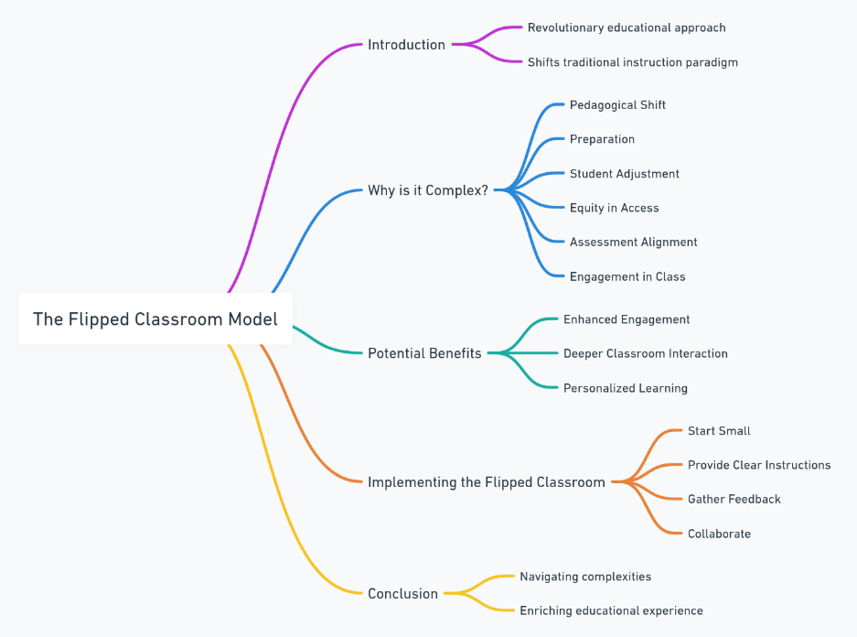
Was können Pädagogen tun, um den größtmöglichen Nutzen daraus zu ziehen?
Die effektive Umsetzung des "flipped classroom" erfordert strategische Planung und Anpassungsfähigkeit. Hier sind einige praktische Schritte für Pädagogen:
Fangen Sie klein an: Beginnen Sie mit der Umstellung einer einzelnen Unterrichtsstunde oder eines Fachs, um die Dynamik zu verstehen und die Strategien entsprechend anzupassen.
Feedback einholen: Holen Sie laufend Beiträge von Schülern ein, um den Lehr- und Lernprozess zu verfeinern und zu verbessern.
Geben Sie klare Anweisungen: Vergewissern Sie sich, dass die Schülerinnen und Schüler die Erwartungen verstehen und dass sie über die notwendigen Ressourcen für das Lernen vor dem Unterricht verfügen.
Zusammenarbeiten: Tauschen Sie Erfahrungen und Strategien mit Kolleginnen und Kollegen aus, um von ihnen zu lernen und sie bei der Umsetzung von "Flipped Classroom"-Praktiken zu unterstützen.
Von der Europäischen Union finanziert. Die geäußerten Ansichten und Meinungen entsprechen jedoch ausschließlich denen des Autors bzw. der Autoren und spiegeln nicht zwingend die der Europäischen Union oder der Europäischen Exekutivagentur für Bildung und Kultur (EACEA) wider. Weder die Europäische Union noch die EACEA können dafür verantwortlich gemacht werden.

Slide 6
Bewertung der aktuellen Unterrichtspraxis
Vor der Umstellung auf ein Flipped-Classroom-Modell ist eine Bewertung der derzeitigen Lehrmethoden unerlässlich. Diese Bewertung hilft dabei, die Effektivität der aktuellen Methoden zu verstehen und potenzielle Bereiche für die Integration des Flipped-Modells zu identifizieren.
Wichtige Überlegungen zur Bewertung:
Engagement der Studenten: Bewerten Sie den Grad der Beteiligung der Studierenden während der traditionellen Vorlesungen. Nehmen die Studierenden aktiv teil und zeigen Anzeichen von Engagement, oder sind sie passive Empfänger von Informationen?
Bereitstellung von Inhalten: Beurteilen Sie die derzeitige Methode der Vermittlung von Inhalten. Erleichtert sie effektives Lernen oder ist sie in erster Linie eine einseitige Kommunikation?
Zugänglichkeit: Überlegen Sie, ob alle SchülerInnen den gleichen Zugang zu den notwendigen Ressourcen für das Lernen außerhalb des Klassenzimmers haben, wie z.B. Technologie und Internetanbindung
Von der Europäischen Union finanziert. Die geäußerten Ansichten und Meinungen entsprechen jedoch ausschließlich denen des Autors bzw. der Autoren und spiegeln nicht zwingend die der Europäischen Union oder der Europäischen Exekutivagentur für Bildung und Kultur (EACEA) wider. Weder die Europäische Union noch die EACEA können dafür verantwortlich gemacht werden.

Slide 7
Bewertung der aktuellen Unterrichtspraxis
Hausaufgaben und Zuweisungen: Analysieren Sie, ob die derzeitigen Hausaufgaben das Lernen im Klassenzimmer effektiv unterstützen. Könnten diese Aufgaben in Aktivitäten innerhalb der Klasse umgewandelt werden, um die Zusammenarbeit und Unterstützung zu verbessern?
Effektivität der Bewertung: Überlegen Sie, wie gut die derzeitigen Beurteilungen das Lernen der Schüler erfassen. Untersuchen Sie das Potenzial für mehr formative, interaktive Bewertungsmethoden während der Unterrichtszeit.
Interaktion zwischen Lehrkraftn und Schülern: Untersuchen Sie die Art der Interaktion zwischen Lehrkraftn und Schülern. Gibt es genügend Unterstützung für individuelle Lernbedürfnisse oder Interaktionen in kleinen Gruppen?
Integration von Technologie: Überprüfen Sie den Einsatz von Technologie in der derzeitigen Unterrichtspraxis. Gibt es Möglichkeiten, den Einsatz digitaler Werkzeuge zu verbessern, um einen "flipped learning"-Ansatz zu unterstützen?
Denken Sie über Ihre derzeitige Unterrichtsstruktur nach. Haben alle Schüler gleichermaßen Zugang zu digitalen Ressourcen außerhalb des Unterrichts? Wie stellen Sie sicher, dass niemand aufgrund mangelnder Technologie oder Ressourcen zurückbleibt?"
Von der Europäischen Union finanziert. Die geäußerten Ansichten und Meinungen entsprechen jedoch ausschließlich denen des Autors bzw. der Autoren und spiegeln nicht zwingend die der Europäischen Union oder der Europäischen Exekutivagentur für Bildung und Kultur (EACEA) wider. Weder die Europäische Union noch die EACEA können dafür verantwortlich gemacht werden.

Slide 8
Bewertung der aktuellen Unterrichtspraxis
Schritte zur Evaluierung:
Führen Sie Umfragen oder Interviews mit Studierenden durch, um ihre Meinung zu den aktuellen Lehrmethoden zu erfahren.
Überprüfen Sie frühere Bewertungsergebnisse, um Trends bei den Schülerleistungen zu erkennen.
Denken Sie über die Dynamik im Klassenzimmer nach, insbesondere über das Gleichgewicht zwischen Vorträgen und interaktiven Aktivitäten.
Analyse des bestehenden Einsatzes von Technologie in Lehr- und Lernprozessen.
Lesen Sie diesen Artikel von Diane Sherron darüber, wie Schülerumfragen zur Verbesserung der Bildungsqualität eingesetzt werden können:
https://blocksurvey.io/research/student-surveys-to-improve-quality-of-education
Von der Europäischen Union finanziert. Die geäußerten Ansichten und Meinungen entsprechen jedoch ausschließlich denen des Autors bzw. der Autoren und spiegeln nicht zwingend die der Europäischen Union oder der Europäischen Exekutivagentur für Bildung und Kultur (EACEA) wider. Weder die Europäische Union noch die EACEA können dafür verantwortlich gemacht werden.

Slide 9
Bewertung der aktuellen Unterrichtspraxis
Zeit zum Üben!
Nun ist es an der Zeit, die wichtigsten Aspekte der derzeitigen Unterrichtspraktiken aufzulisten, die gut funktionieren, und die Bereiche, in denen Sie vor Herausforderungen stehen. Tragen Sie diese unter "Erfolge" und "Herausforderungen" ein.
Umsetzung von Veränderungen auf der Grundlage von Bewertungen:
Entwicklung eines Plans für die identifizierten verbesserungsbedürftigen Bereiche.
Ziehen Sie Pilotinitiativen in Betracht, bei denen Elemente des "flipped classroom" in bestimmte Unterrichtsstunden integriert werden.
Holen Sie regelmäßig Feedback von Schülern und Kollegen ein, um den Ansatz kontinuierlich zu verbessern.
Erfolge vs. Herausforderungen
Von der Europäischen Union finanziert. Die geäußerten Ansichten und Meinungen entsprechen jedoch ausschließlich denen des Autors bzw. der Autoren und spiegeln nicht zwingend die der Europäischen Union oder der Europäischen Exekutivagentur für Bildung und Kultur (EACEA) wider. Weder die Europäische Union noch die EACEA können dafür verantwortlich gemacht werden.

Slide 10
Vorbereitung auf den Unterricht
Die Vorbereitung vor dem Unterricht ist für das Flipped-Classroom-Modell unerlässlich. Sie schafft die Voraussetzungen für aktives, vertieftes Lernen während der Unterrichtszeit. In dieser Vorbereitungsphase beschäftigen sich die SchülerInnen außerhalb des Klassenzimmers in ihrem eigenen Tempo mit den grundlegenden Konzepten der Lektion und schaffen so die Grundlage für interaktiveres und fortgeschritteneres Lernen während der nachfolgenden Unterrichtseinheiten.
Von der Europäischen Union finanziert. Die geäußerten Ansichten und Meinungen entsprechen jedoch ausschließlich denen des Autors bzw. der Autoren und spiegeln nicht zwingend die der Europäischen Union oder der Europäischen Exekutivagentur für Bildung und Kultur (EACEA) wider. Weder die Europäische Union noch die EACEA können dafür verantwortlich gemacht werden.

Slide 11
Vorbereitung auf den Unterricht
Die Vorbereitung auf den Unterricht erfordert mehrere Schlüsselelemente:
Kuratieren von Inhalten: Stellen Sie hochwertige, leicht zugängliche Lernmaterialien wie Videos, Artikel und Podcasts bereit, die die wichtigsten Konzepte gründlich abdecken.
Engagement-Strategien: Erstellen Sie interaktive Aktivitäten vor dem Unterricht, wie z. B. Quizfragen oder Reflexionsfragen, um die Schüler aktiv in den Stoff einzubeziehen.
Feedback-Mechanismen: Richten Sie Möglichkeiten für Studierende ein, Fragen zu stellen, wie z. B. virtuelle Sprechstunden, Q&A-Boards oder Diskussionsforen.
Hinweise zur Vorbereitung: Geben Sie klare Anweisungen, worauf Sie sich konzentrieren sollen, einschließlich der wichtigsten Fragen und Ziele, damit sich die Schüler auf die wichtigsten Teile des Materials konzentrieren können.
Sicherstellung der Zugänglichkeit: Sicherstellen, dass alle Materialien für alle SchülerInnen zugänglich sind, unter Berücksichtigung der unterschiedlichen Bedürfnisse und technologischen Zugangsmöglichkeiten.
Von der Europäischen Union finanziert. Die geäußerten Ansichten und Meinungen entsprechen jedoch ausschließlich denen des Autors bzw. der Autoren und spiegeln nicht zwingend die der Europäischen Union oder der Europäischen Exekutivagentur für Bildung und Kultur (EACEA) wider. Weder die Europäische Union noch die EACEA können dafür verantwortlich gemacht werden.

Slide 12
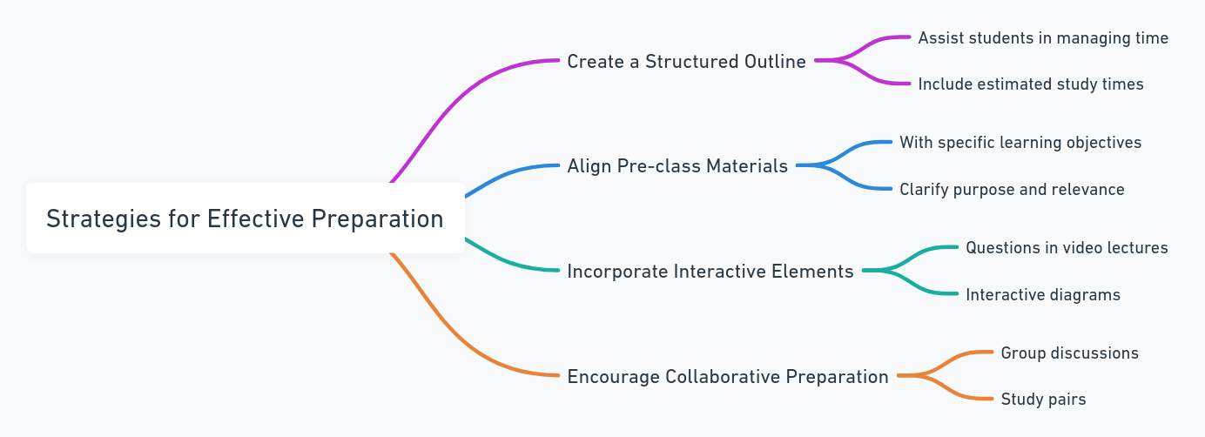
Strategien für eine effektive Vorbereitung
Strukturierte Gliederung: Eine klare Gliederung führt die Schüler durch das Unterrichtsmaterial, indem sie die Haupt- und Unterthemen sowie die wichtigsten Punkte für eine bessere Konzentration und ein besseres Verständnis organisiert.
Interaktive Elemente: Die Einbeziehung interaktiver Aufgaben fördert das aktive Lernen und hilft den Schülern, sich mit dem Stoff zu beschäftigen und ihn zu behalten.
Konsistenz: Ein einheitliches Format für die Materialien vor dem Unterricht schafft verlässliche Lerngewohnheiten und passt zum Flipped-Classroom-Ansatz, wodurch Verwirrung vermieden wird.
Zusammenarbeit unter Gleichaltrigen: Die Förderung der Zusammenarbeit während der Vorbereitung auf den Unterricht vertieft das Verständnis und spiegelt die Teamarbeit im Unterricht wider.
Lernziele: Die Festlegung von Lernzielen hilft den Schülern, sich auf die wichtigsten Aspekte des Stoffes zu konzentrieren und zu klären, was sie am Ende wissen sollten.
Von der Europäischen Union finanziert. Die geäußerten Ansichten und Meinungen entsprechen jedoch ausschließlich denen des Autors bzw. der Autoren und spiegeln nicht zwingend die der Europäischen Union oder der Europäischen Exekutivagentur für Bildung und Kultur (EACEA) wider. Weder die Europäische Union noch die EACEA können dafür verantwortlich gemacht werden.

Slide 13
Tipps für den Erfolg
Beginnen Sie mit fesselnden Inhalten: Beginnen Sie die Unterrichtsvorbereitung mit ansprechenden Materialien, um die Aufmerksamkeit der Schüler zu wecken und sie zum Mitmachen zu bewegen. Verwenden Sie provokante Fragen, faszinierende Videos, Beispiele aus der Praxis oder aktuelle Ereignisse, um den Unterricht anschaulicher zu gestalten und die Neugier zu wecken.
Auf unterschiedliche Lernstile eingehen: Passen Sie die Materialien an die verschiedenen Lernpräferenzen an. Nutzen Sie verschiedene Medien, um das Verständnis und die Merkfähigkeit zu verbessern:
Visuelle Lernende: Infografiken, Diagramme oder Videos.
Auditiv Lernende: Podcasts oder Audiozusammenfassungen.
Kinästhetische Lernende: Interaktive Werkzeuge wie Simulationen oder Spiele.
Lesen/Schreiben Lernende: Lesematerial oder Schreibanregungen zum Nachdenken.
Von der Europäischen Union finanziert. Die geäußerten Ansichten und Meinungen entsprechen jedoch ausschließlich denen des Autors bzw. der Autoren und spiegeln nicht zwingend die der Europäischen Union oder der Europäischen Exekutivagentur für Bildung und Kultur (EACEA) wider. Weder die Europäische Union noch die EACEA können dafür verantwortlich gemacht werden.

Slide 14
Tipps für den Erfolg
Zusätzliche Ressourcen anbieten: Die Bereitstellung zusätzlicher Ressourcen hilft neugierigen Schülerinnen und Schülern, Themen zu vertiefen, und ermöglicht so fortgeschrittenes Lernen. Sie könnten zum Beispiel Leselisten, Videovorschläge (wie einen Dokumentarfilm über die Französische Revolution für Geschichte) oder interaktive Tools (z. B. Taschenrechner für algebraische Gleichungen) verwenden.
Bieten Sie konsequente Unterstützung an: Regelmäßige Unterstützung bei der Unterrichtsvorbereitung hält die Schüler bei der Stange und verhindert Verwirrung. Bieten Sie klare Anweisungen, Raum für Fragen (z. B. ein Klassen-FAQ oder ein Diskussionsforum) und regelmäßige Fragesitzungen an, damit sich die SchülerInnen unterstützt und in ihrem Lernen sicher fühlen.
Von der Europäischen Union finanziert. Die geäußerten Ansichten und Meinungen entsprechen jedoch ausschließlich denen des Autors bzw. der Autoren und spiegeln nicht zwingend die der Europäischen Union oder der Europäischen Exekutivagentur für Bildung und Kultur (EACEA) wider. Weder die Europäische Union noch die EACEA können dafür verantwortlich gemacht werden.

Slide 15
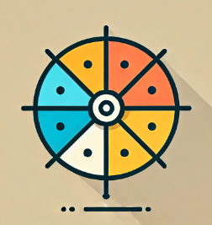
Drehen Sie das Rad des Erfolgs - Ausgabe zur Vorbereitung auf den Unterricht
Stellen Sie sich vor, Sie drehen ein Rad, das auf einem der vier Erfolgstipps landet:
Beginnen Sie mit überzeugenden Inhalten
Auf unterschiedliche Lernstile eingehen
Zusätzliche Ressourcen anbieten
Konsistente Unterstützung bieten
Nachdem Sie das Rad gedreht haben und auf einem der Tipps gelandet sind, führen Sie eine Mini-Herausforderung oder eine Reflexion zu diesem Tipp durch. Am Ende der Aktivität sollten Sie alle vier Tipps durchlaufen haben.
4. Bieten Sie konsequente Unterstützung an Herausforderung: Entwerfen Sie ein Unterstützungssystem für Ihre Schüler, wenn sie sich mit dem Material vor der Klasse beschäftigen. Wie kann dieses Unterstützungssystem dazu beitragen, dass sich die SchülerInnen im Umgang mit dem Material vor dem Unterricht sicherer fühlen? Was würden Sie tun, wenn ein Schüler trotz dieser Unterstützung Schwierigkeiten hat?
Beginnen Sie mit einer fesselnden inhaltlichen Herausforderung: Entwerfen Sie einen Aufhänger in 2-3 Sätzen, der die Aufmerksamkeit Ihrer SchülerInnen sofort auf sich zieht. Verwenden Sie eine der folgenden Techniken: Eine überraschende Tatsache oder Statistik Eine provokante Frage Ein lustiges oder unerwartetes Bild oder Meme
2. Auf verschiedene Lernstile eingehen Herausforderung: Wählen Sie für jeden Lernstil ein Multimedia-Element aus: Visuell, auditiv, kinästhetisch und Lesen/Schreiben. Welcher Lernstil ist Ihrer Meinung nach am schwierigsten in Ihrem Klassenzimmer zu berücksichtigen? Welches Multimedia-Element könnte diesen Lernstil ansprechender machen?
3. Zusätzliche Ressourcen anbieten Herausforderung: Finden oder erstellen Sie zwei zusätzliche Ressourcen für Schülerinnen und Schüler, die das Thema vertiefen möchten. Diese können optional sein, sollten aber zur weiteren Erkundung anregen. Welche Art von Schülerinnen und Schülern werden diese Ressourcen Ihrer Meinung nach nutzen? Wie können Sie sie so präsentieren, dass sie die Klasse nicht überfordern, sondern zum tieferen Lernen einladen?
Von der Europäischen Union finanziert. Die geäußerten Ansichten und Meinungen entsprechen jedoch ausschließlich denen des Autors bzw. der Autoren und spiegeln nicht zwingend die der Europäischen Union oder der Europäischen Exekutivagentur für Bildung und Kultur (EACEA) wider. Weder die Europäische Union noch die EACEA können dafür verantwortlich gemacht werden.

Slide 16
Vorbereitung auf den Unterricht
Eisbrecher und Energizer
In einem umgedrehten Klassenzimmer, in dem die Unterrichtszeit dem interaktiven und kollaborativen Lernen gewidmet ist, kann der Beginn der Sitzung mit "Eisbrechern" und der Einbeziehung von "Energizern" das Engagement und die Beteiligung der Schüler erheblich steigern. Diese Aktivitäten sind wichtige Instrumente, um eine angenehme und förderliche Lernatmosphäre zu schaffen, insbesondere wenn von den Studierenden erwartet wird, dass sie aktiv mitarbeiten und sich einbringen.
Eisbrecher dienen dazu, die Verbindung und das Wohlbefinden der Teilnehmer in Gruppen, wie z. B. in Klassenzimmern, zu fördern. Sie erleichtern das Kennenlernen und tragen dazu bei, dass sich die einzelnen Teilnehmer wohlfühlen, wodurch ein Gefühl der Kameradschaft und Zusammenarbeit gefördert wird.
Beispiele für Eisbrecher sind Aktivitäten wie "Zwei Wahrheiten und eine Lüge", bei denen die Teilnehmer persönliche Informationen preisgeben, die die anderen erraten sollen, und "Schnellfeuerfragen", die zu schnellen Antworten auffordern, um schnelles Denken zu fördern.
Von der Europäischen Union finanziert. Die geäußerten Ansichten und Meinungen entsprechen jedoch ausschließlich denen des Autors bzw. der Autoren und spiegeln nicht zwingend die der Europäischen Union oder der Europäischen Exekutivagentur für Bildung und Kultur (EACEA) wider. Weder die Europäische Union noch die EACEA können dafür verantwortlich gemacht werden.

Slide 17
Vorbereitung auf den Unterricht
Eisbrecher und Energizer
Auf der anderen Seite zielen Energizer darauf ab, das Energieniveau zu steigern und die Stimmung und die Denkweise zu verändern, was besonders bei langen Sitzungen oder bei der Behandlung komplexer Themen nützlich ist. Diese Aktivitäten tragen dazu bei, die Schüler zu verjüngen und den Lernprozess angenehmer zu gestalten, indem sie die Monotonie durchbrechen.
Beispiele für "Energizer" sind "Stretch Breaks", bei denen sich die Schüler unter Anleitung schnell dehnen, um sich körperlich und geistig zu erfrischen, und "Quick Games", kurze und lustige Aktivitäten, die leichte körperliche Bewegung oder geistige Herausforderungen beinhalten können.
Von der Europäischen Union finanziert. Die geäußerten Ansichten und Meinungen entsprechen jedoch ausschließlich denen des Autors bzw. der Autoren und spiegeln nicht zwingend die der Europäischen Union oder der Europäischen Exekutivagentur für Bildung und Kultur (EACEA) wider. Weder die Europäische Union noch die EACEA können dafür verantwortlich gemacht werden.

Slide 18
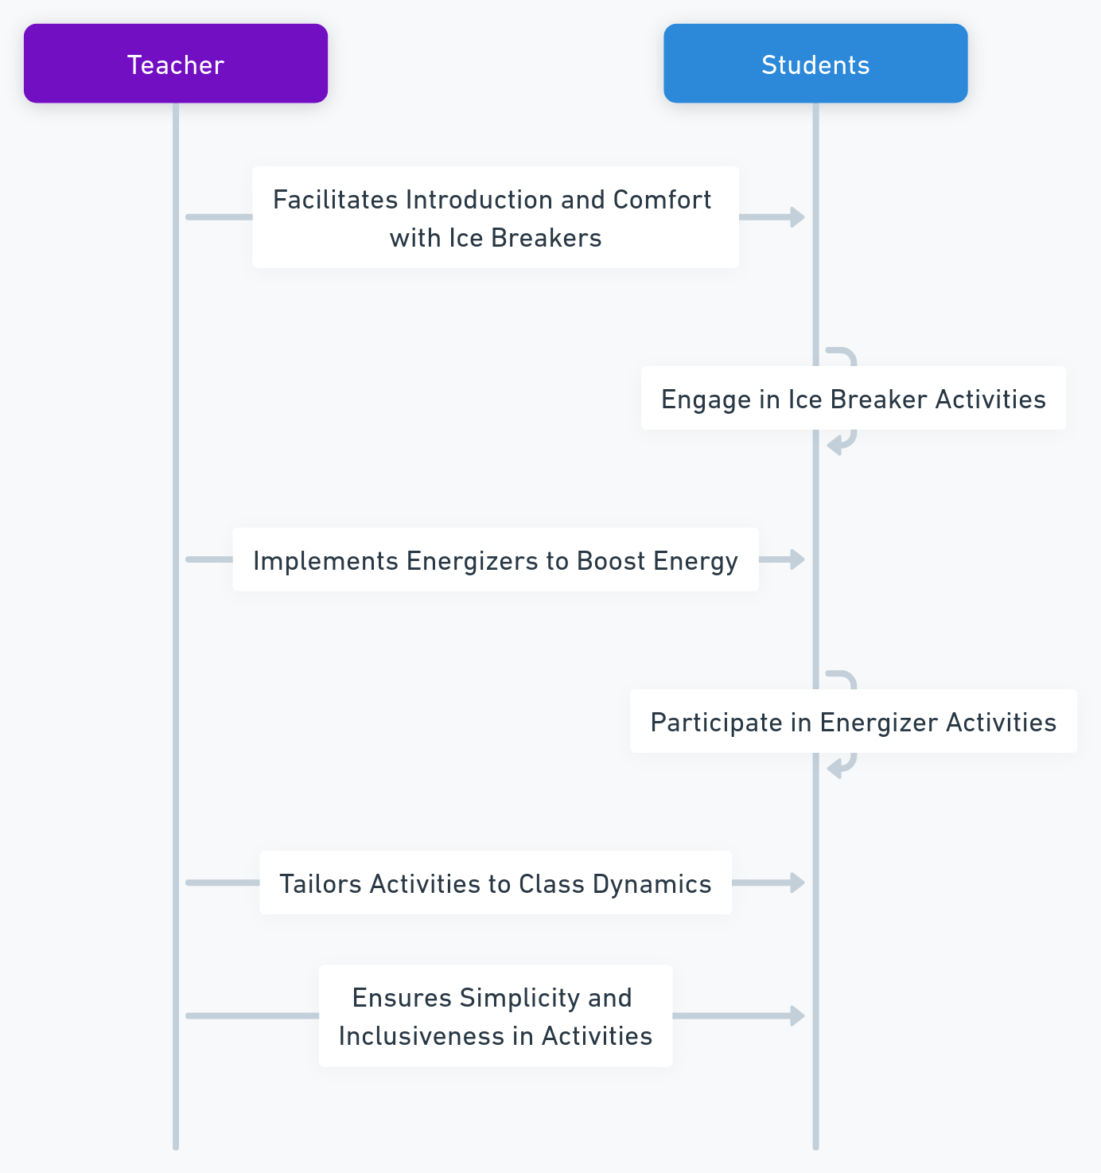
Vorbereitung auf den Unterricht
Eisbrecher und Energizer
Bei der Durchführung von Auflockerungsübungen und Energiespendern ist es wichtig, die Aktivitäten auf das Alter, den Hintergrund und die Dynamik des Publikums abzustimmen. Durch einfache Aktivitäten wird sichergestellt, dass sie leicht zu verstehen sind und man sich an ihnen beteiligen kann, während bei der Auswahl der Aktivitäten das körperliche und emotionale Wohlbefinden aller Schüler berücksichtigt werden muss.
Eisbrecher und Energizer sind keine bloßen Lückenfüller. Sie spielen eine entscheidende Rolle in einem umgedrehten Klassenzimmer, indem sie eine positive Stimmung erzeugen und eine Umgebung fördern, die aktives Lernen begünstigt. Wenn sie gut durchdacht sind, können sie die Effektivität der Lernerfahrung erheblich steigern und sie für die SchülerInnen interessanter und angenehmer machen.
Erstellt mit AI
Von der Europäischen Union finanziert. Die geäußerten Ansichten und Meinungen entsprechen jedoch ausschließlich denen des Autors bzw. der Autoren und spiegeln nicht zwingend die der Europäischen Union oder der Europäischen Exekutivagentur für Bildung und Kultur (EACEA) wider. Weder die Europäische Union noch die EACEA können dafür verantwortlich gemacht werden.

Slide 19
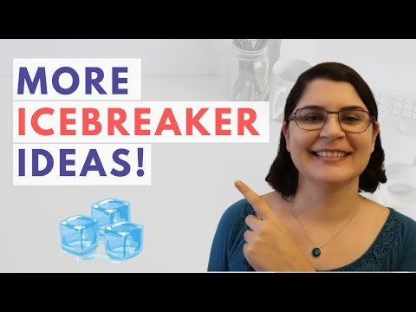
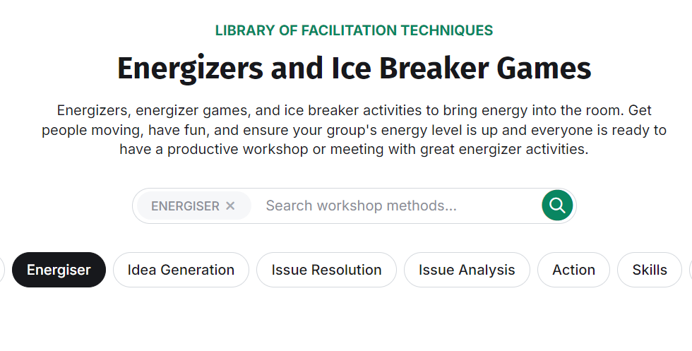
Vorbereitung auf den Unterricht
Eisbrecher und Energizer
Sehen Sie sich dieses Video von Ever Educating an, um einige Ideen für Eisbrecher zu erhalten:
Schauen Sie sich diese Bibliothek von Session Lab an, um einige Anregungen für Ihren nächsten Unterricht zu erhalten:
https://www.youtube.com/watch?v=RsUAY2Wq_7Q
https://www.sessionlab.com/library/energiser
Von der Europäischen Union finanziert. Die geäußerten Ansichten und Meinungen entsprechen jedoch ausschließlich denen des Autors bzw. der Autoren und spiegeln nicht zwingend die der Europäischen Union oder der Europäischen Exekutivagentur für Bildung und Kultur (EACEA) wider. Weder die Europäische Union noch die EACEA können dafür verantwortlich gemacht werden.

Slide 20
Förderung der Selbstregulierung und des Engagements von Schülern
Im Flipped-Classroom-Modell, bei dem von den Schülern erwartet wird, dass sie sich aktiv an ihrem eigenen Lernen beteiligen, ist die Fähigkeit, sich selbst zu regulieren und engagiert zu bleiben, entscheidend. Dieses Umfeld erfordert, dass die Studierenden ihre Lernprozesse effektiv steuern.
Selbstregulierung bezieht sich auf die Fähigkeit eines Schülers, seine Emotionen, sein Verhalten und seine Aufmerksamkeit zu steuern, um langfristige Bildungsziele zu erreichen. Engagement ist das sichtbare Ergebnis der Motivation, der Investition des Schülers in das Lernen und der Beteiligung an den Aktivitäten im Klassenzimmer. Beides ist entscheidend für den Erfolg in einer Flipped-Classroom-Umgebung.
Von der Europäischen Union finanziert. Die geäußerten Ansichten und Meinungen entsprechen jedoch ausschließlich denen des Autors bzw. der Autoren und spiegeln nicht zwingend die der Europäischen Union oder der Europäischen Exekutivagentur für Bildung und Kultur (EACEA) wider. Weder die Europäische Union noch die EACEA können dafür verantwortlich gemacht werden.

Slide 21
Förderung der Selbstregulierung und des Engagements von Schülern
Herausforderungen für die Selbstregulierung:
Wie man es angeht:
Ablenkungen und Probleme mit dem Zeitmanagement außerhalb des Unterrichts:
In selbstgesteuerten Lernumgebungen, wie z. B. Flipped- oder Blended-Classrooms, stehen Studierende oft vor der Herausforderung, Ablenkungen und ihre Zeit ohne die Struktur eines traditionellen Klassenzimmers effektiv zu managen. Konkurrierende Prioritäten wie soziale Medien, Unterhaltung oder familiäre Verpflichtungen können es schwierig machen, sich auf die Vorbereitung auf den Unterricht zu konzentrieren.
Ohne Struktur fällt es den Schülern oft schwer, Prioritäten beim Lernen zu setzen, was zu Aufschieberitis, unvollständigen Arbeiten und Pauken in letzter Minute führt. Ein schlechtes Zeitmanagement kann das Behalten des Lernstoffs behindern und das allgemeine Engagement verringern.
Setzen Sie klare Erwartungen: Geben Sie Richtlinien vor, wie lange die Arbeit vor dem Unterricht dauern sollte, und unterteilen Sie die Aufgaben in kleinere, überschaubare Teile.
Zeitmanagement-Tools: Führen Sie Hilfsmittel wie digitale Kalender, Zeitsperren oder Apps wie Pomodoro-Timer ein, um den Schülern zu helfen, sich zu konzentrieren.
Schaffen Sie eine Lernroutine: Ermutigen Sie die Schüler, eine regelmäßige Routine für die Arbeit vor dem Unterricht zu entwickeln, damit sie eine Gewohnheit entwickeln, die Ablenkungen minimiert.
Von der Europäischen Union finanziert. Die geäußerten Ansichten und Meinungen entsprechen jedoch ausschließlich denen des Autors bzw. der Autoren und spiegeln nicht zwingend die der Europäischen Union oder der Europäischen Exekutivagentur für Bildung und Kultur (EACEA) wider. Weder die Europäische Union noch die EACEA können dafür verantwortlich gemacht werden.

Slide 22
Förderung der Selbstregulierung und des Engagements von Schülern
Herausforderungen für die Selbstregulierung:
Wie man es angeht:
Mangel an intrinsischer Motivation:
Intrinsische Motivation ist der innere Antrieb, eine Tätigkeit um ihrer selbst willen auszuüben. Viele Schüler haben Schwierigkeiten mit dem selbstständigen Lernen, weil ihnen diese innere Motivation fehlt und sie die Vorbereitung auf den Unterricht eher als lästige Aufgabe denn als Gelegenheit zum Wachstum betrachten. Ohne einen persönlichen Bezug zum Stoff ist es schwierig, das Engagement aufrechtzuerhalten.
Ohne intrinsische Motivation ist es wahrscheinlicher, dass Schüler sich nicht engagieren, Aufgaben überspringen oder Aufgaben nur oberflächlich erledigen. Dies führt zu einer geringeren Qualität des Lernens und einem geringeren Engagement während der Aktivitäten im Unterricht.
Machen Sie den Stoff relevant: Verknüpfen Sie den Inhalt mit den persönlichen Interessen, Berufswünschen oder realen Problemen der Schüler, um das Lernen sinnvoller zu gestalten.
Autonomie anbieten: Lassen Sie den Schülern die Wahl, wie sie sich mit dem Material auseinandersetzen oder ihr Wissen präsentieren, und fördern Sie so das Gefühl der Eigenverantwortung.
Gamifizierung: Integrieren Sie spielerische Elemente wie Punkte, Belohnungen oder Herausforderungen, um den Lernprozess angenehmer und ansprechender zu gestalten.
Von der Europäischen Union finanziert. Die geäußerten Ansichten und Meinungen entsprechen jedoch ausschließlich denen des Autors bzw. der Autoren und spiegeln nicht zwingend die der Europäischen Union oder der Europäischen Exekutivagentur für Bildung und Kultur (EACEA) wider. Weder die Europäische Union noch die EACEA können dafür verantwortlich gemacht werden.

Slide 23
Förderung der Selbstregulierung und des Engagements von Schülern
Herausforderungen für die Selbstregulierung:
Wie man es angeht:
Schwierigkeit, persönliche Lernziele zu setzen
Schüler haben oft Schwierigkeiten, sich persönliche Lernziele zu setzen, vor allem in selbstgesteuerten Umgebungen. Sie wissen vielleicht nicht, wie sie ihren Lernbedarf ermitteln, größere Ziele in kleinere Schritte aufteilen oder sich auf langfristige Verbesserungen konzentrieren sollen. Ohne klare Ziele fühlen sich die Schüler oft ziellos und orientierungslos in ihrer Vorbereitung auf den Unterricht.
Klare Lernziele sind für eine effektive Selbstregulierung unerlässlich. Ohne sie können sich die Schüler nur passiv mit den Inhalten beschäftigen, was zu oberflächlichem Lernen und einem Mangel an echtem Verständnis führt. Das Setzen von Zielen hilft den Schülern, motiviert zu bleiben, den Fortschritt zu verfolgen und den Stoff besser zu verinnerlichen.
Stellen Sie Rahmen für die Zielsetzung zur Verfügung: Führen Sie die Schüler in Rahmenkonzepte wie SMART-Ziele (Spezifisch, Messbar, Erreichbar, Relevant, Zeitgebunden) ein, um sie bei der Erstellung gezielter Ziele anzuleiten.
Reflektierende Aufforderungen: Verwenden Sie Aufforderungen, die die Schüler dazu ermutigen, darüber nachzudenken, was sie mit dem vorbereiteten Material erreichen wollen, und die ihnen helfen, persönliche Lernziele zu setzen.
Größere Ziele aufgliedern: Helfen Sie den Schülern, größere Lernziele in kleinere, überschaubare Ziele zu unterteilen, die leichter zu erreichen und zu verfolgen sind.
Erinnern Sie sich an ein Ereignis, bei dem Sie in letzter Zeit Schwierigkeiten hatten, sich zu konzentrieren oder eine Aufgabe außerhalb des Unterrichts zu erledigen. Welche Herausforderung war für Sie besonders wichtig? Und warum?
Von der Europäischen Union finanziert. Die geäußerten Ansichten und Meinungen entsprechen jedoch ausschließlich denen des Autors bzw. der Autoren und spiegeln nicht zwingend die der Europäischen Union oder der Europäischen Exekutivagentur für Bildung und Kultur (EACEA) wider. Weder die Europäische Union noch die EACEA können dafür verantwortlich gemacht werden.

Slide 24
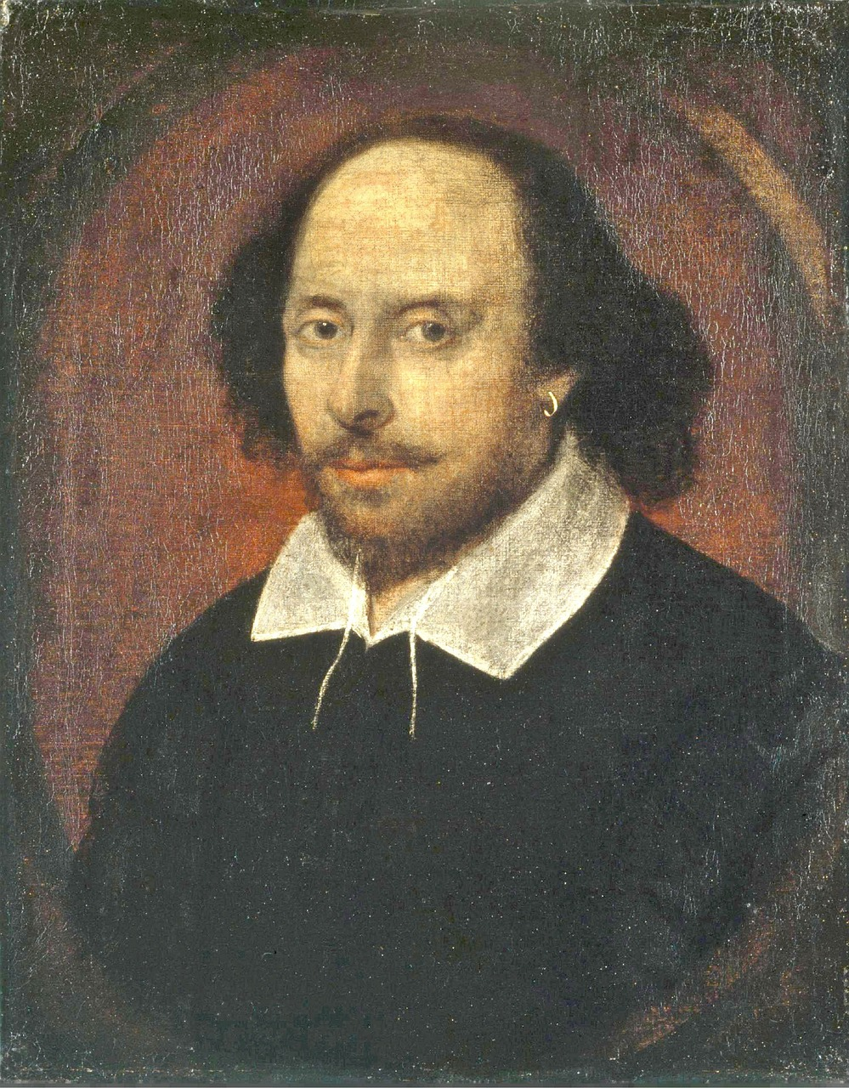
Erkennen, wann man umdreht und wann man nicht umdreht
Umdrehen oder nicht umdrehen
Die Entscheidung, ein Flipped-Classroom-Modell einzuführen, sollte eine strategische Entscheidung sein, die nach sorgfältiger Abwägung mehrerer Faktoren getroffen wird. Entscheidend für den Erfolg ist, dass man weiß, wann man diesen Ansatz anwenden und wann man an traditionelleren Methoden festhalten sollte.
Von der Europäischen Union finanziert. Die geäußerten Ansichten und Meinungen entsprechen jedoch ausschließlich denen des Autors bzw. der Autoren und spiegeln nicht zwingend die der Europäischen Union oder der Europäischen Exekutivagentur für Bildung und Kultur (EACEA) wider. Weder die Europäische Union noch die EACEA können dafür verantwortlich gemacht werden.

Slide 25
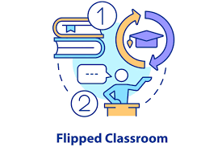
Erkennen, wann man umdrehen sollte und wann nicht
Ideale Bedingungen für Flipping:
Komplexe Konzepte, die ein erweitertes Denken erfordern und durch Multimedia eingeführt werden können
Themen, bei denen Schüler von der Interaktion mit Gleichaltrigen und praktischen Übungen im Unterricht profitieren würden
Themen, bei denen die Vorbereitung der Schüler auf den Unterricht zu sinnvolleren Diskussionen und einem stärkeren Engagement während des Unterrichts führen kann
Wann man nicht flippen sollte:
Wenn der Stoff grundlegend und einfach ist, kann der traditionelle Unterricht effektiver sein.
Wenn den Schülern die Mittel oder die Motivation fehlen, sich außerhalb des Unterrichts vorzubereiten
Themen, die eine sofortige Rückmeldung oder Klärung durch den Dozenten erfordern
VS
Von der Europäischen Union finanziert. Die geäußerten Ansichten und Meinungen entsprechen jedoch ausschließlich denen des Autors bzw. der Autoren und spiegeln nicht zwingend die der Europäischen Union oder der Europäischen Exekutivagentur für Bildung und Kultur (EACEA) wider. Weder die Europäische Union noch die EACEA können dafür verantwortlich gemacht werden.

Slide 26
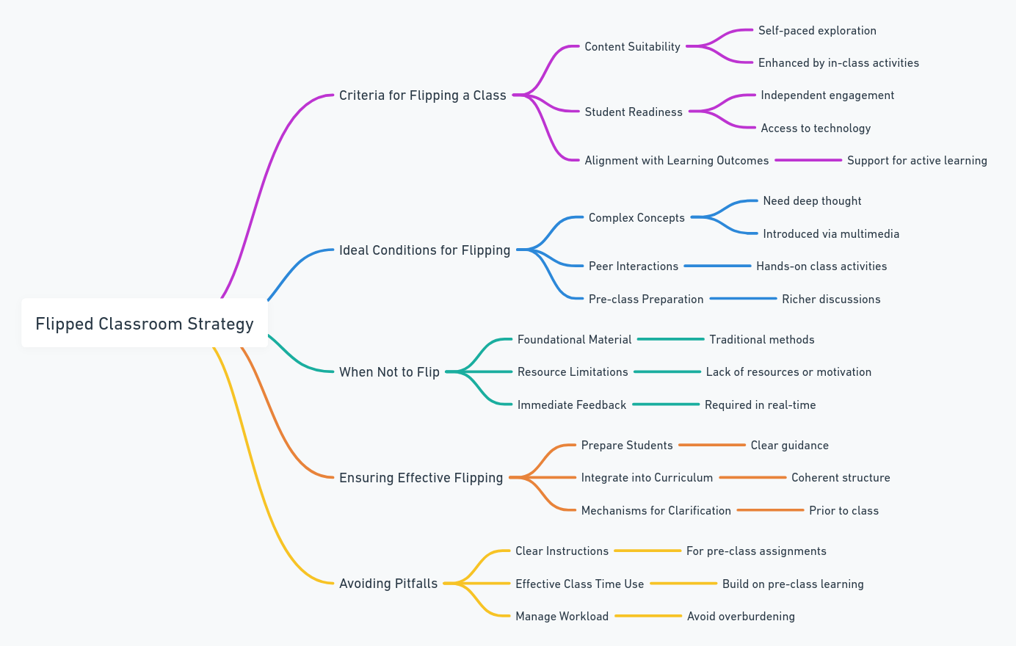
Erkennen, wann man umdrehen sollte und wann nicht
Um ein effektives Flipping zu gewährleisten, sollten Sie klare Anleitungen und Unterstützung für die Arbeit vor dem Unterricht geben und die Flipping-Sitzungen in den Lehrplan integrieren. Es ist auch wichtig, Möglichkeiten für die Schüler zu schaffen, um Zweifel vor dem Unterricht zu klären.
Vermeiden Sie außerdem häufige Fallstricke wie unklare Anweisungen, ineffiziente Nutzung der Unterrichtszeit und Überforderung der Schüler mit zu viel Vorarbeit.
Bei der Entscheidung, wann eine Klasse geflippt werden soll, sollten die Vorteile, die Bereitschaft der Schüler und die Art des Inhalts sorgfältig abgewogen werden. Eine erfolgreiche Flipped-Classroom-Erfahrung erfordert eine sorgfältige Vorbereitung, eine angemessene Unterstützung der Schüler und eine Integration in die allgemeinen Bildungsziele.
Von der Europäischen Union finanziert. Die geäußerten Ansichten und Meinungen entsprechen jedoch ausschließlich denen des Autors bzw. der Autoren und spiegeln nicht zwingend die der Europäischen Union oder der Europäischen Exekutivagentur für Bildung und Kultur (EACEA) wider. Weder die Europäische Union noch die EACEA können dafür verantwortlich gemacht werden.

Slide 27
Erleichterung des Lernens mit Online-Medien
In der modernen Bildungslandschaft sind Online-Medien zu einem unverzichtbaren Instrument geworden, das eine Vielzahl von Plattformen und Ressourcen bietet, die sowohl das Lehren als auch das Lernen verbessern. Die Rolle von Online-Medien in der Bildung ist transformativ und bietet Flexibilität, Zugänglichkeit und Möglichkeiten für interaktive und personalisierte Lernerfahrungen.
Von der Europäischen Union finanziert. Die geäußerten Ansichten und Meinungen entsprechen jedoch ausschließlich denen des Autors bzw. der Autoren und spiegeln nicht zwingend die der Europäischen Union oder der Europäischen Exekutivagentur für Bildung und Kultur (EACEA) wider. Weder die Europäische Union noch die EACEA können dafür verantwortlich gemacht werden.

Slide 28
Erleichterung des Lernens mit Online-Medien
Vorteile der Online-Medien
Zugänglichkeit: Mit Online-Medien können Schülerinnen und Schüler jederzeit und überall auf die Lernmaterialien zugreifen, was den unterschiedlichen Lerngeschwindigkeiten und -stilen entgegenkommt.
Interaktivität: Tools wie Foren, Quizfragen und interaktive Videos binden die Schüler aktiv in den Lernprozess ein.
Multimedia-Ressourcen: Der Einsatz verschiedener Medienformate, darunter Videos, Podcasts und Infografiken, trägt den unterschiedlichen Lernpräferenzen Rechnung und hilft dabei, Konzepte zu behalten.
Kollaboration: Online-Plattformen erleichtern das Lernen unter Gleichaltrigen und Diskussionen, wodurch das Lernen über den physischen Klassenraum hinaus erweitert wird.
Von der Europäischen Union finanziert. Die geäußerten Ansichten und Meinungen entsprechen jedoch ausschließlich denen des Autors bzw. der Autoren und spiegeln nicht zwingend die der Europäischen Union oder der Europäischen Exekutivagentur für Bildung und Kultur (EACEA) wider. Weder die Europäische Union noch die EACEA können dafür verantwortlich gemacht werden.

Slide 29
Erleichterung des Lernens mit Online-Medien Wirksame Strategien
Qualitativ hochwertige Inhalte zusammenstellen: Wählen Sie relevante, qualitativ hochwertige Materialien aus, die die SchülerInnen ansprechen und ihr Verständnis fördern.
Interaktive Aktivitäten: Nutzen Sie Diskussionen, Multimediaprojekte und andere interaktive Methoden, um die Schüler zu beteiligen.
Online-Beurteilungen: Nutzen Sie Bewertungen und Umfragen, um die Fortschritte der Schüler zu verfolgen und Feedback für die Verfeinerung von Unterrichtsstrategien zu sammeln.
Gespräche leiten: Nehmen Sie an Online-Diskussionen teil und leiten Sie diese, um sinnvolle Interaktionen zwischen den Schülern zu fördern.
Von der Europäischen Union finanziert. Die geäußerten Ansichten und Meinungen entsprechen jedoch ausschließlich denen des Autors bzw. der Autoren und spiegeln nicht zwingend die der Europäischen Union oder der Europäischen Exekutivagentur für Bildung und Kultur (EACEA) wider. Weder die Europäische Union noch die EACEA können dafür verantwortlich gemacht werden.

Slide 30
Erleichterung des Lernens mit Online-Medien Herausforderungen und Überlegungen
Digitale Kompetenz: Sowohl Lehrkräfte als auch Schülerinnen und Schüler benötigen Schulungen und Unterstützung, um effektiv mit Online-Tools umgehen zu können.
Zugang zur Technologie: Die Gewährleistung eines gleichberechtigten Zugangs kann die Bereitstellung von Geräten oder zuverlässigen Internetverbindungen für alle Schüler beinhalten.
Kognitive Überlastung: Vermeiden Sie es, die Schüler mit zu vielen Informationen zu überfordern, um ihr Engagement aufrechtzuerhalten.
Von der Europäischen Union finanziert. Die geäußerten Ansichten und Meinungen entsprechen jedoch ausschließlich denen des Autors bzw. der Autoren und spiegeln nicht zwingend die der Europäischen Union oder der Europäischen Exekutivagentur für Bildung und Kultur (EACEA) wider. Weder die Europäische Union noch die EACEA können dafür verantwortlich gemacht werden.

Slide 31
Aktivität zur Reflexion: Umsetzung des "Flipped Classroom"-Modells
Denken Sie über Ihre derzeitige Praxis nach:
Schreiben Sie 3 Aspekte Ihrer derzeitigen Unterrichtspraxis auf, die mit dem Flipped Classroom-Modell übereinstimmen
Nennen Sie 1 Aspekt Ihrer Unterrichtspraxis, der Ihrer Meinung nach durch die Einführung eines Flipped-Classroom-Ansatzes unmittelbar verbessert werden könnte
2. Herausforderungen und Lösungen:
Nennen Sie zwei Herausforderungen, mit denen Sie bei der Umstellung des Unterrichts rechnen
Schlagen Sie für jede Herausforderung eine mögliche Lösung vor, die auf dem basiert, was Sie in dieser Einheit gelernt haben
3. Planen Sie eine umgedrehte Lektion
Wählen Sie ein Thema oder eine Unterrichtsstunde, die Sie derzeit unterrichten und von der Sie glauben, dass sie von dem umgedrehten Modell profitieren würde
Skizzieren Sie kurz, wie die Aktivitäten vor dem Unterricht und während des Unterrichts aussehen könnten
Beschreiben Sie, wie Sie den Erfolg dieser umgedrehten Lektion messen würden
Von der Europäischen Union finanziert. Die geäußerten Ansichten und Meinungen entsprechen jedoch ausschließlich denen des Autors bzw. der Autoren und spiegeln nicht zwingend die der Europäischen Union oder der Europäischen Exekutivagentur für Bildung und Kultur (EACEA) wider. Weder die Europäische Union noch die EACEA können dafür verantwortlich gemacht werden.

Slide 32
Reflexionsaktivität: Umsetzung des "Flipped Classroom"-Modells
4. Studentisches Engagement:
Wie werden Sie sicherstellen, dass sich die Schüler mit dem vorbereiteten Material beschäftigen? Nennen Sie zwei Strategien
Wie werden Sie Ihre Aktivitäten im Unterricht anpassen, um von der Vorbereitung der Schüler zu profitieren?
5. Rückkopplungsschleife:
Entwickeln Sie eine Methode für das Feedback der SchülerInnen zur umgedrehten Lektion, um deren Engagement und Verständnis zu bewerten.
6. Persönliches Wachstum:
Überlegen Sie, wie der Prozess der Planung einer umgedrehten Unterrichtsstunde zu Ihrer beruflichen Entwicklung als Lehrkraft beiträgt.
Erwägen Sie, Ihre Überlegungen mit einem Kollegen oder in einer professionellen Lerngemeinschaft zu teilen. Wie hat sich Ihre Sicht auf das Modell des umgedrehten Klassenzimmers nach dieser Einheit verändert?
Zu welcher Maßnahme werden Sie sich verpflichten, um die Umsetzung oder Verbesserung eines Flipped-Classroom-Ansatzes in Ihrem Unterricht voranzutreiben?
Von der Europäischen Union finanziert. Die geäußerten Ansichten und Meinungen entsprechen jedoch ausschließlich denen des Autors bzw. der Autoren und spiegeln nicht zwingend die der Europäischen Union oder der Europäischen Exekutivagentur für Bildung und Kultur (EACEA) wider. Weder die Europäische Union noch die EACEA können dafür verantwortlich gemacht werden.

Slide 33
Zusätzliche Ressourcen
Bücher:
"Flip your classroom, jeden Tag jeden Schüler in jeder Klasse erreichen", von Jonathan Bergmann und Aaron Sams
"Umgekehrtes Lernen: ein Leitfaden für Hochschullehrer", von Robert Talbert
Websites:
Das Netzwerk für umgedrehtes Lernen https://flippedlearning.org/
Khan-Akademie https://tinyurl.com/2bv36uvn
Werkzeuge zur Videoerstellung:
Webstuhl https://www.loom.com/
Von der Europäischen Union finanziert. Die geäußerten Ansichten und Meinungen entsprechen jedoch ausschließlich denen des Autors bzw. der Autoren und spiegeln nicht zwingend die der Europäischen Union oder der Europäischen Exekutivagentur für Bildung und Kultur (EACEA) wider. Weder die Europäische Union noch die EACEA können dafür verantwortlich gemacht werden.

